Slide 1

Казанский национальный исследовательский технологический университет Кафедра информатики и прикладной математики
Выпускная квалификационная работа
Разработка электронного курса по дисциплине
«Дискретная математика»
Выполнил: студент 7293-12 гр.
Аминов И.Р.
Руководитель: к.т.н., доцент каф.ИПМ
Климова А.С.
Казань 2023

Slide 2
Актуальность
Электронный курс является удобным и необходимым средством обучения.
Курс полезен при индивидуальной и самостоятельной работе, они очень важны для личностно-ориентационной системы обучения.
Применение и использование обучающих программ по разным дисциплинам позволяет повысить не только интерес к будущей специальности, но и успеваемость по данной дисциплине.

Slide 3
Цель и задачи
Цель и задачи
Цель
Разработка электронного курса по дисциплине «Дискретная математика».
Задачи
Сбор и анализ учебного материала по дисциплине «Дискретная математика».
Изучение и анализ имеющихся программных средств для разработки электронных учебников.
Разработка структуры и базы данных.
Разработка программного продукта.

Slide 4



Средства разработки

Slide 5
ER-диаграмма базы данных

Slide 6
Функции пользователя «Студент»
Notes:
Для студентов реализован следующий функционал:
авторизация в системе;
просмотр всех тем курса;
Изучение теоретического материала курса;
просмотр и отправка ответа на задание;
Просмотр и выполнение теста
просмотр своего прогресса в курсе.

Slide 7
Функции пользователя «Преподаватель»
Notes:
Для преподавателей реализован следующий функционал:
просмотр всех тем курса;
создание и изменение содержания тем курса(добавление лекционных материалов, заданий, тестов);
наполнение банка вопросов;
просмотр, добавление и редактирование пользователей системы
проверка и удаление ответов студентов на задания;
очистка результатов пройденных тестов;
просмотр прогресса каждого студента курса.

Slide 8
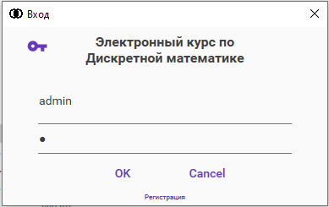
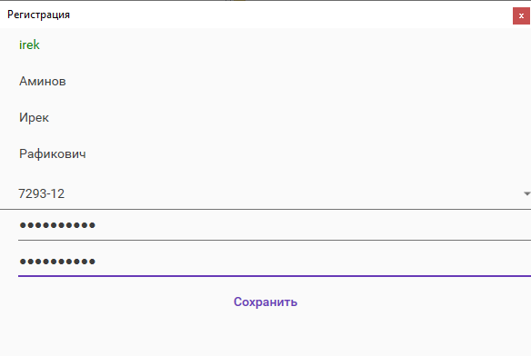
Вход в систему и регистрация

Slide 9
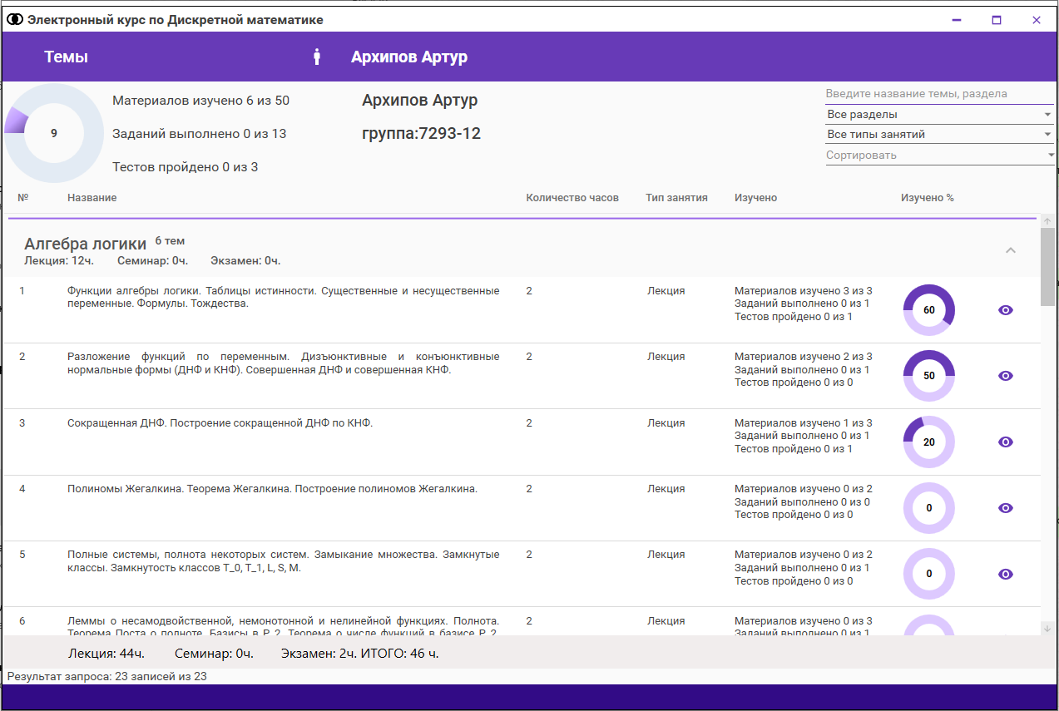
Пользователь «Студент»

Slide 10
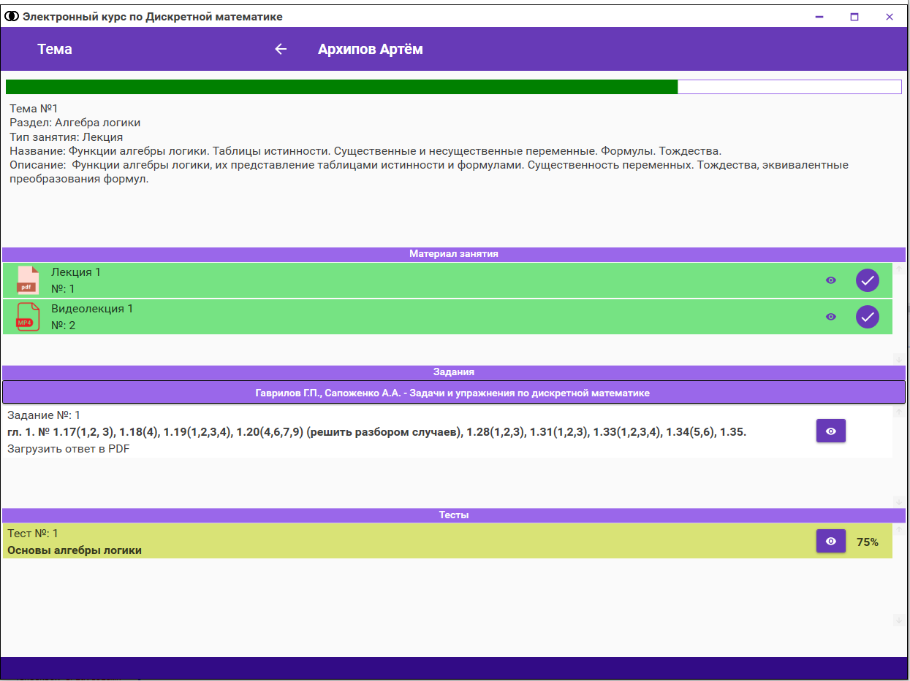
Изучение темы

Slide 11
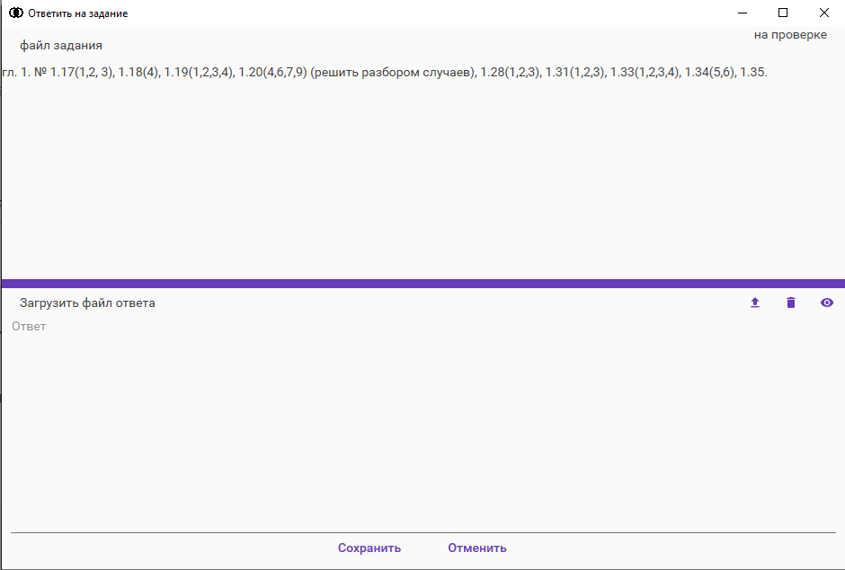
Ответ на задание

Slide 12
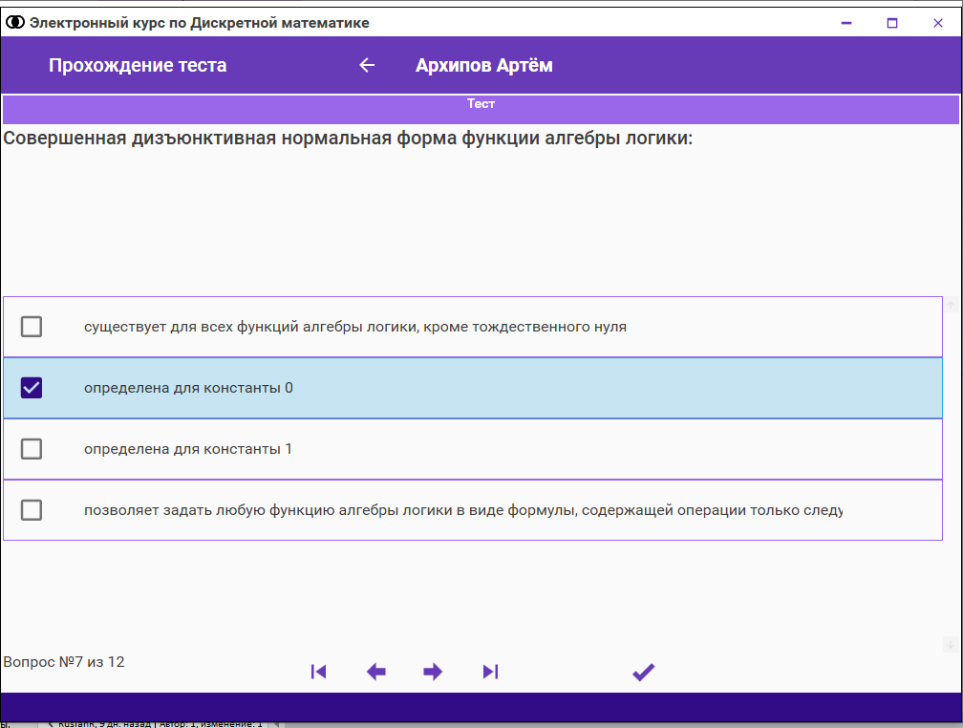
Выполнение теста

Slide 13
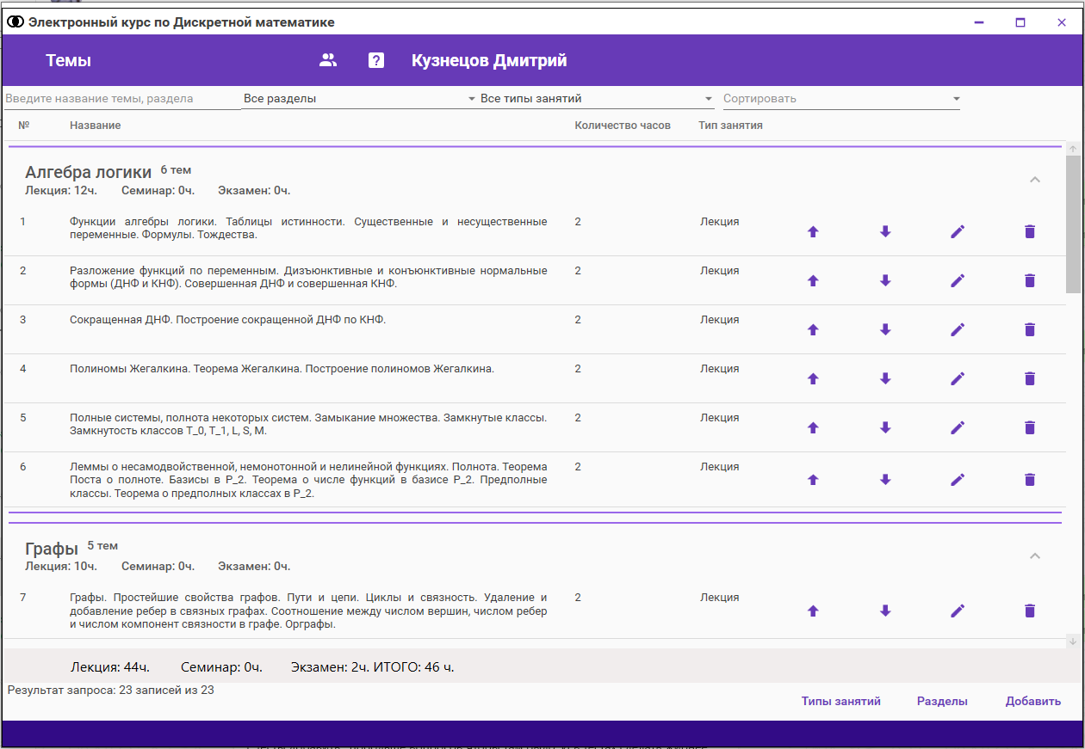
Пользователь «Преподаватель»

Slide 14
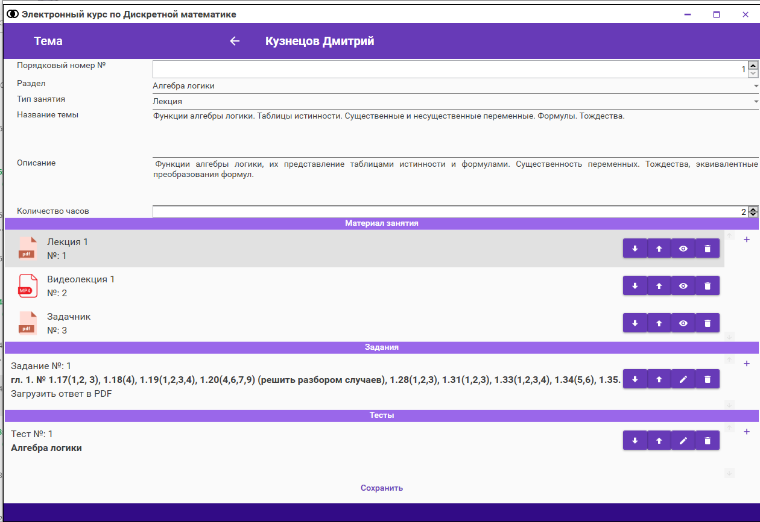
Редактирование темы

Slide 15
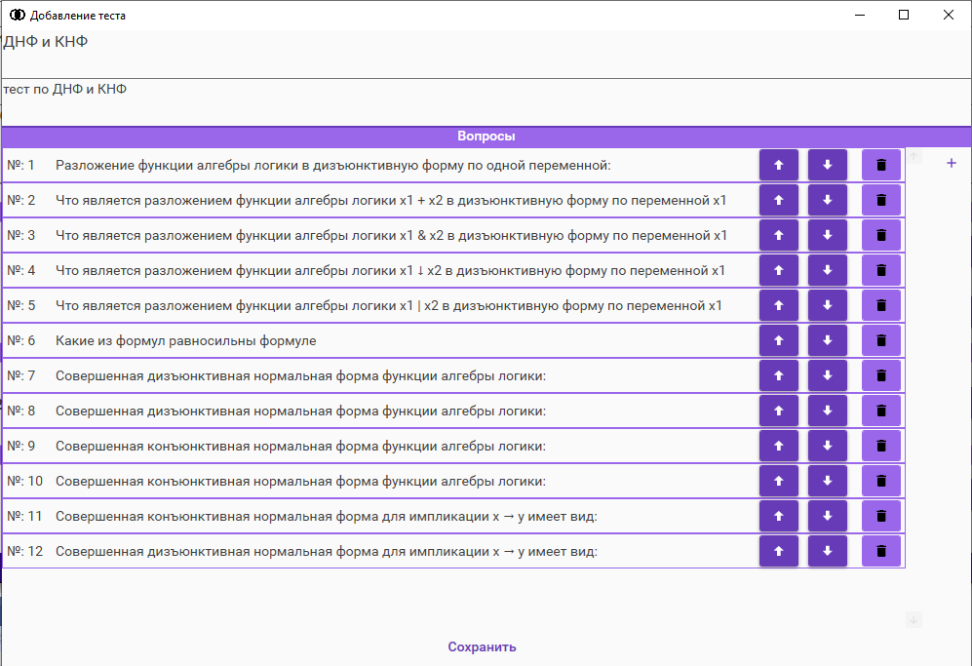
Добавление теста

Slide 16
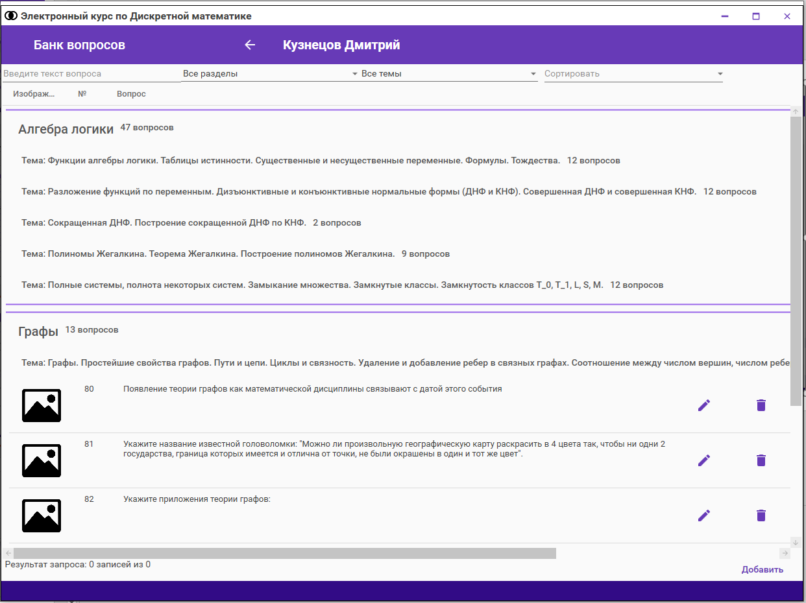
«Банк вопросов»

Slide 17
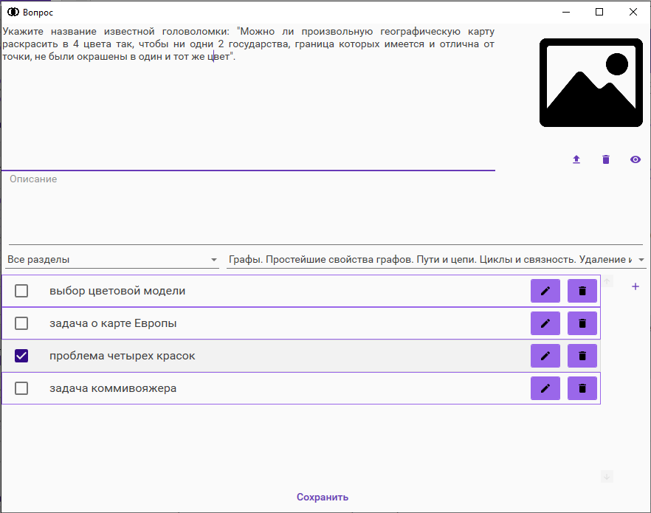
Создание и редактирования вопроса

Slide 18
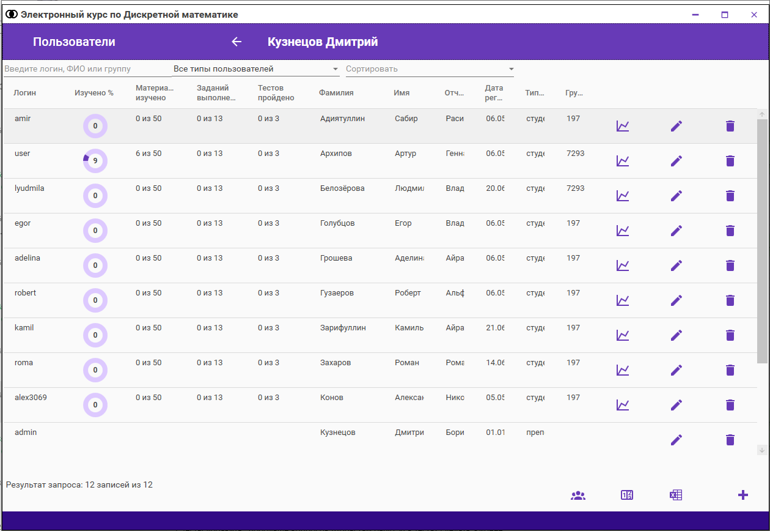
«Пользователи»

Slide 19
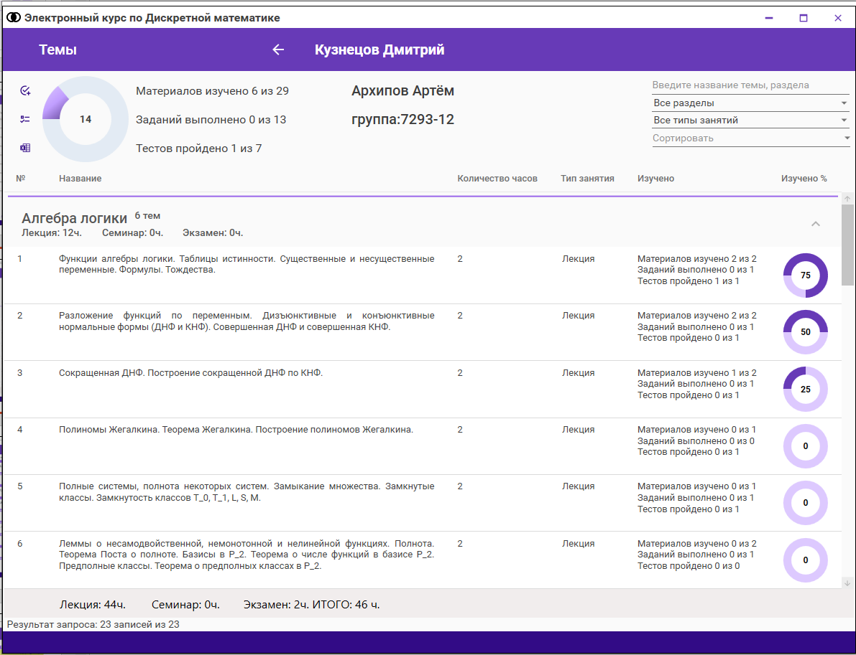
Прогресс изучения курса

Slide 20
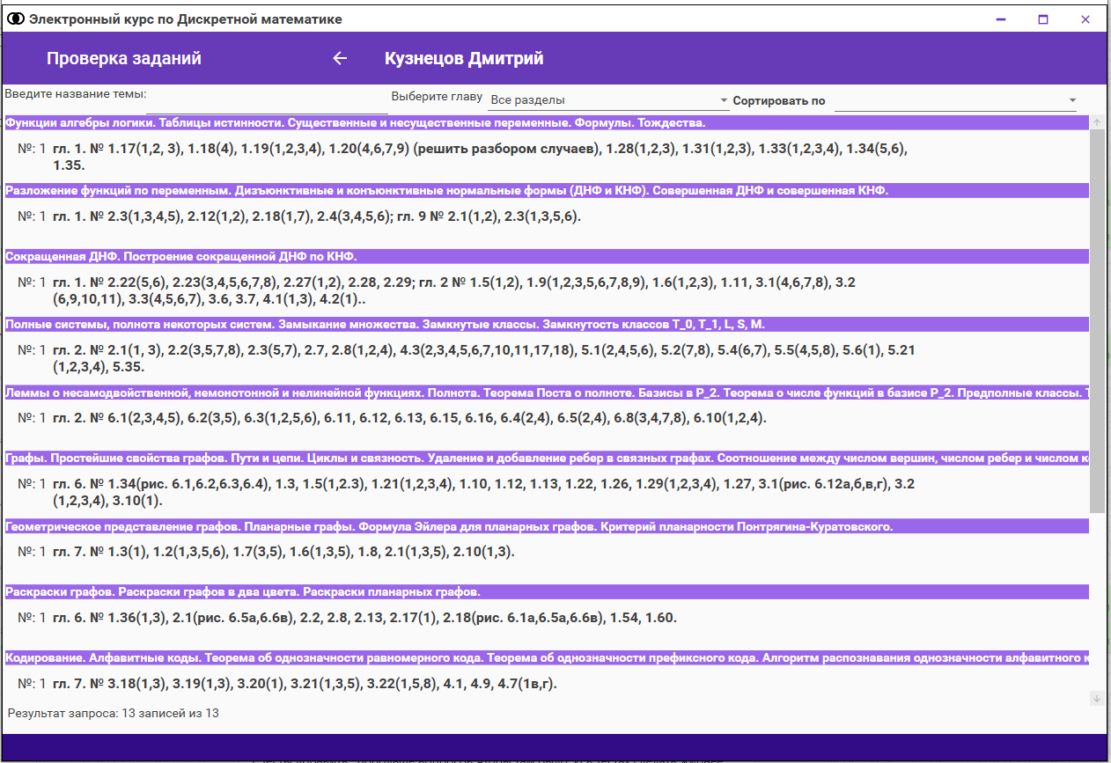
Задания курса

Slide 21
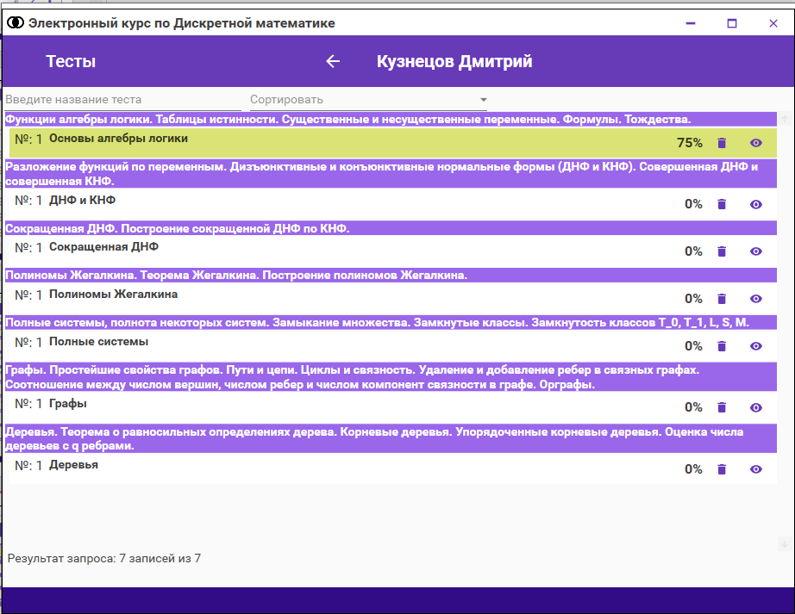
Тесты курса

Slide 22
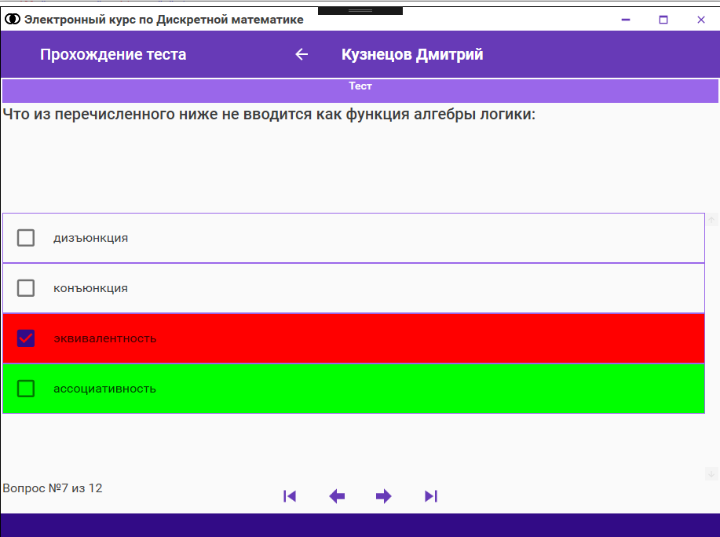
Просмотр выполненного теста

Slide 23
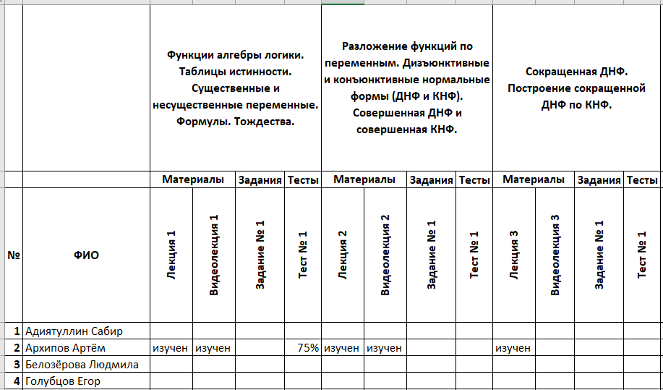
Вывод результатов обучения
Визуализация результатов работы службы техподдержки в виде диаграмм

Slide 24
Заключение
Спроектирован электронный курс «Дискретная математика», который позволяет повысить успеваемость по данной дисциплине. Курс полезен при индивидуальном и самостоятельном обучении.
Перспективы развития системы:
создание Web-приложения для более широкого доступа к системе;
создание более гибкого механизма тестирования;
возможность загрузки данных различных форматов.

